Slide 1
Opencv C++
Chapter 05. 영상의 밝기와 명암비 조절

Slide 2
목차
5.1 영상의 밝기 조절
5.2 영상의 명암비 조절
5.3 히스토그램 분석

Slide 3
5.1.1 그레이스케일 영상 다루기
불러오기 IMREAD_GRAYSCALE 옵션으로 불러온다.
변환하기 cvtColor() 함수를 사용한다.

Slide 4
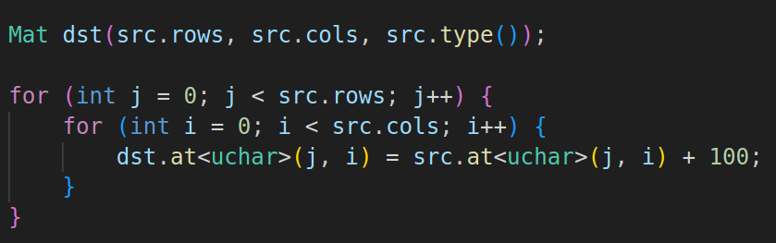
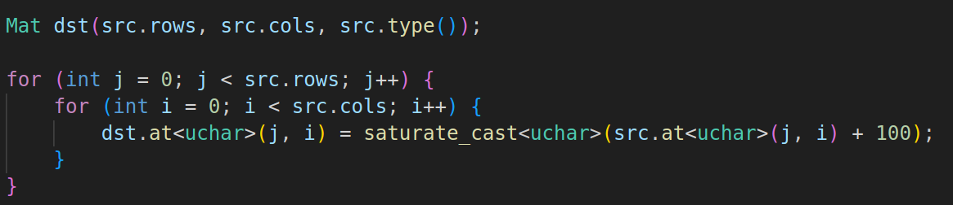
5.1.2 영상의 밝기 조절
최대값과 최소값이 존재한다. 일반적으로 0~255
그래서 saturate 함수로 범위를 벗어 났는지 체크하고 벗어 났으면 최대값이나 최솟값으로 고정한다.
add 함수 및 subtract 함수는 + , - 연산자와 같다.
포화연산을 고려하지 않은 구현
결과 이미지가 이상하게 나온다.
saturated_cast 를 이용한 연산
예상한 결과 대로 나온다.

Slide 5

5.2.1 기본적인 명암비 조절 방법
특정 숫자를 곱해서 전체적인 변화를 준다.
포화되어 데이터가 사라지거나 특징을 잘 잘려낼 수 없다.

Slide 6

5.2.2 효과적인 명암비 조절 방법
255의 중간인 128을 기준으로 전체적인 기울기를 변화 시킨다.
어느정도 효과를 볼 수 없지만 일괄적인 연산으로 인해 정교성이 떨어진다.
-> 히스토그램 분석

Slide 7
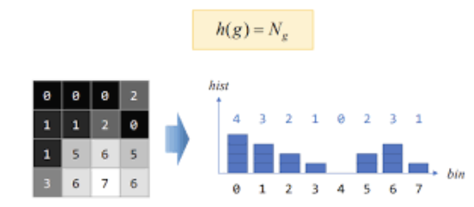
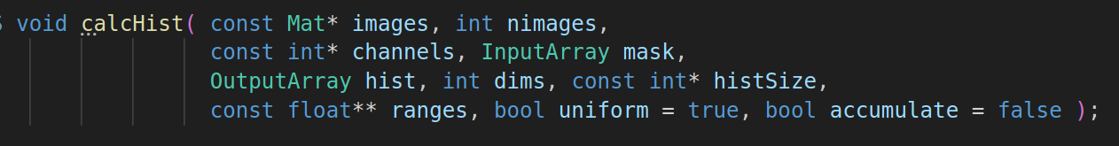
5.3.1 히스토그램 분석
영상의 밝기 또는 색상 분포를 시각적으로 나타내는 도구입니다. 히스토그램은 영상 내 각 픽셀 값의 빈도를 나타내는 그래프이며, 픽셀 값의 범위를 구간으로 나누어 각 구간에 속하는 픽셀의 수를 히스토그램의 세로축 값으로 표시합니다.
OpenCV에서는 cv2.calcHist() 함수를 사용하여 영상의 히스토그램을 계산할 수 있습니다. 계산된 히스토그램을 시각적으로 표현하기 위해 matplotlib 등의 라이브러리를 사용하여 그래프로 그릴 수 있습니다. 히스토그램을 이용하면 영상 처리나 컴퓨터 비전 작업에서 유용한 정보를 추출하고, 영상의 특성을 이해하는 데 도움이 됩니다.

Slide 8
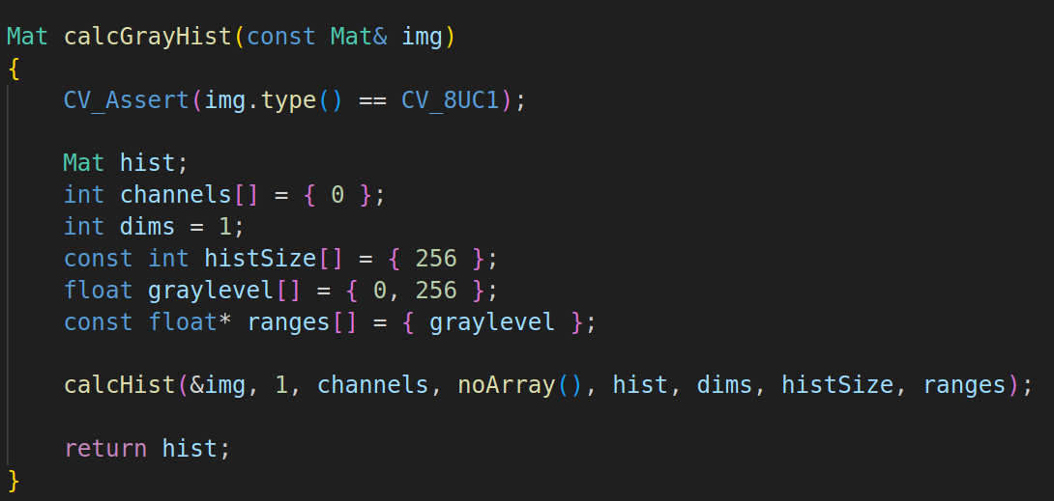
5.3.1 히스토그램 분석
calcGrayHist

Slide 9
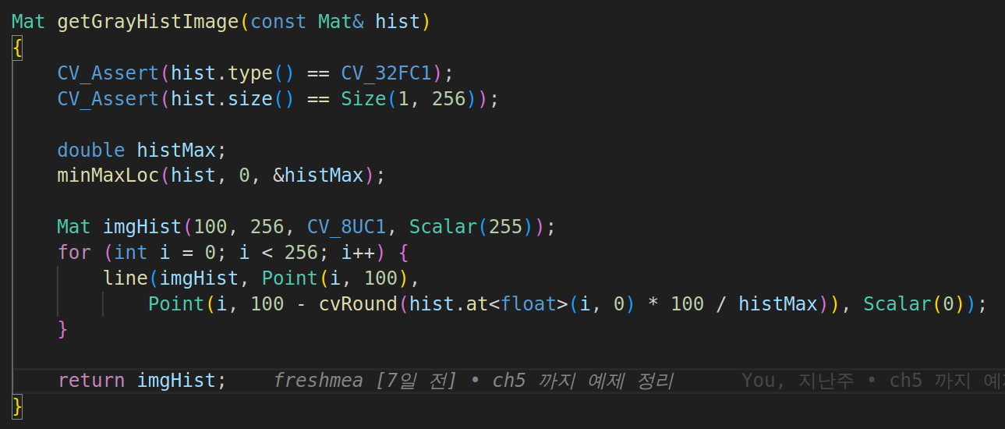
5.3.1 히스토그램 분석
getGrayHistImage

Slide 10
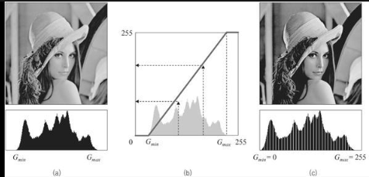
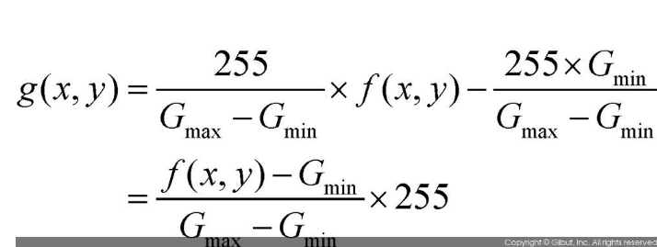
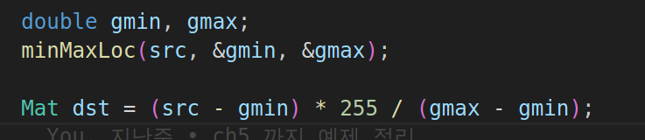
5.3.2 히스토그램 스트레칭
보통 명암비가 낮은 영상은 히스토그램이 특정 구간에 집중되어 나타나는데 이러한 히스토그램을 마치고무줄을 잡아 늘이듯이 펼쳐서히스토그램 그래프가 그레이스케일 전 구간에서 나타나도록 변환 하는 기법

Slide 11
5.3.3 히스토그램 평활화
히스토그램 평활화(histogram equalization)는 영상 처리에서 사용되는 기술
영상의 대비를 개선하기 위해 사용
영상의 히스토그램을 조정하여 전체적인 밝기 분포를 균일하게 함..
입력 영상의 히스토그램을 계산합니다.
누적 분포 함수(Cumulative Distribution Function, CDF)를 계산합니다. 이 CDF는 히스토그램을 정규화한 후 누적된 값을 나타냅니다.
CDF를 사용하여 입력 영상의 각 픽셀 값을 새로운 값으로 매핑합니다. 이를 통해 히스토그램의 빈도를 균일하게 만듭니다.
조정된 픽셀 값을 가진 새로운 영상을 출력합니다.

